Slide 1
SQL : Manipulation de Données Relationnelles
Witold LITWIN

Slide 2
Manipulation de Données Relationnelles
Deux langages dominants
SQL
Interface de commande
Calcul de tuple
QBE
Interface interactive graphique
Calcul de domaine

Slide 3
SQL
Inventé à IBM San Jose, 1974 (Boyce & Chamberlin) pour System R
Basé sur le calcul de tuple & algèbre relationnelle
relationnellement complet (et plus)
Le langage de SGBD relationnels
En évolution contrôlée par ANSI (SQL1, 2, 3...)
Il existe aussi plusieurs dialectes
Les possibilités basiques sont simples
Celles avancées peuvent être fort complexes
Signalées dans ce qui suit par « Maillot Jaune »

Slide 4
SQL: Commandes de Manipulation de Données
Recherche à partir d’une ou plusieurs tables
SELECT
Résultat : une table
Insertion de nouveaux tuples dans une table
INSERT
Mise à jour de tuples d’une table
UPDATE
Suppression de tuples dans une table
DELETE
La table reste, même vide

Slide 5
SQL: Manipulation de Données
Expression générale de sélection:
SELECT [DISTINCT] attribut(s)
FROM table(s)
[WHERE condition]
[GROUP BY attribut(s) ]
[HAVING condition ]
[ORDER BY attribute(s)]
Basée sur le calcul de tuple
Produit une table temporaire (en général avec des duplicata)
Peut être UNIONé ou UNION ALLné
SELECT … UNION SELECT …

Slide 6
Examples
En pratique sur MsAccess
Sauf ceux spécifiques à
SQL-Server
DB2

Slide 7
Exemple canon
S
SP
P

Slide 8
MsAccess SELECT
TRANSFORM aggregationexpression
SELECT [predicate] { * | table.* | [table.]attribut1 [, table.]attribut2.[, ...]]}
[AS alias1 [, alias2 [, ...]]]
FROM tableexpression [, ...]
[IN externaldatabase]
[WHERE... ]
[GROUP BY... ]
[HAVING... ]
[ORDER BY... ]
PIVOT attributeexpression
[WITH OWNERACCESS OPTION]
Predicat: ALL, DISTINCT, DISTINCTROW, TOP.

Slide 9
Clause SELECT : Vue Globale
Noms d’attributs existants ou dynamiques
SELECT a, b, c as alias, R.d, T.d
SELECT *
SELECT R.*, Alias.a, “Cat 1” as Catégorie
SELECT [e#], [Prod ID]
SELECT [e#], null
Paramétrage (par nom de ville)
SELECT a, Ville

Slide 10
Clause SELECT
Expressions de valeurs et fonctions
SELECT a+b, (a\b)*c, d &” “& e as [d e]
SELECT count(*)
SELECT count (a), avg(b), list(c)
SELECT log(a), int(var(b)), month(c)
SELECT exp(sum(log(c))), sum(a)+sum(b)

Slide 11
Clause SELECT
Expressions de valeurs et calculette SQL
SELECT [a svp], [b svp], a^b as [a^b]
SELECT #1/11/2011# - #1/1/11# as [Jours entre 2 dates US]
SELECT #1/11# - #1/1# as [Jours entre 2 dates US de l’annee courante]
SELECT date() - #1/1# as [Nbre de jours entre 2 dates dont une du jour et une US]

Slide 12
Clause SELECT
Prédicats
SELECT DISTINCT a, b, c
SELECT TOP 3 b, c
SELECT TOP 10 % b, c
Même prédicat pour Access & SQL Server, mais pas la même sémantique
SELECT TOP 3 a, b WITH TIES
SQL Server équivalent de TOP d’Access
Sous MySQL c’est une clause séparée LIMIT
Voir cours SQL Avancé

Slide 13
Clause SELECT
Sous-requêtes
SELECT a, (SELECT b, c…)…
SELECT a, (SELECT b, (SELECT c, d) …)),e
Sous-requêtes de la clause SELECT ne sont traitées que dans le cours SQL Avancé
Voir

Slide 14
Clause FROM : Vue Globale
Défini la table ou les tables sources pour la clause SELECT
Table existante
FROM A
Produit cartésien
FROM A, B
FROM A, A X, B Y
Multibase
FROM [c:\dir1\dir2\Base.accdb].R A, B

Slide 15
Clause FROM
Expression de la jointure
FROM A Inner Join B On A.a = B.a
FROM A Inner Join (B Inner Join C On…) On…
FROM A Left Join B ON A.a = B.a
FROM A Rigt Join (B Inner JOIN On A.a = B.a…)
Sous-table
FROM A, (SELECT a,b FROM B…), C X

Slide 16
Clause WHERE : Vue Globale
Restriction
WHERE a = C ; WHERE a < C …
WHERE a = C1 OR (b >= C2 AND c <> C3)
WHERE a LIKE ‘l*’
WHERE a IS NULL

Slide 17
Clause WHERE
Jointures
WHERE R.a = T.a
WHERE R.a <> T.a
Listes
WHERE a IN (c1, c2, c3)

Slide 18
Clause WHERE
Mélanges booléens
WHERE a = C1 OR b >= C2 AND (R.a = T.a)
Fonctions scalaires
WHERE int(a) = C
Paramétrage
WHERE city = [ville SVP]

Slide 19
Clause WHERE
Expression de valeur
WHERE prixTTC = prixHT * 1.2
Sous-requête à fonction d’agrégation
WHERE a = (Select max(a) From R WHERE…)
Sous-requête à quantificateur
WHERE EXISTS (SELECT * FROM … WHERE …)

Slide 20
Clause WHERE
Quantification universelle
Division Relationnelle
WHERE NOT EXISTS
(SELECT * FROM … WHERE
NOT EXISTS
(SELECT * FROM … WHERE… ))) ;

Slide 21
MsAccess Commande Select
Pour formuler la requête Select de SQL en mode interactif on passe par QBE :
On clique sur l’onglet « Créer » du ruban Accueil
Puis, sur le bouton « Création de requête »
Puis sur le bouton « Fermer » de la fenêtre Afficher la table
Enfin sur le bouton SQL

Slide 22
MsAccess Select
Alors on voit la commande SELECT
A compléter
Le tout est la méthode basique
Après quelque temps on fait le max en mode création (QBE)
Voir le cours sur QBE
Puis on passe en mode SQL
On complète

Slide 23
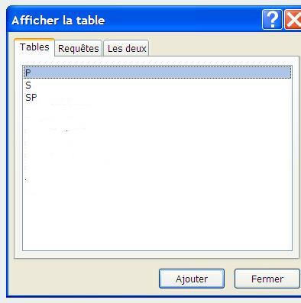
MsAccess Select
1
2
3
4

Slide 24
MsAccess Select
Une fois la requête SQL formulée il peut être utile sous MsAccess de repasser en vue QBE
Mode Création
On peut définir alors des propriétés inaccessible en mode SQL
Formatage des attributs ,hérité par les requêtes
Présentation avec %, ou a avec €….
Masques de saisie
Résultat en forme graphique par défaut
…

Slide 25
Interrogations (vraiment) simples
Projections d'une table sur certains attributs:
SELECT [S#] FROM S
S#
s1
s2
s3
s4
s5
Combien de lignes
de programmation
faudrait-il pour cette
requête en Cobol ?
20 ? 50 ? 100 ?
MsAccess
L'ordre de présentation est fixé par le SGBD et peut changer dans le temps

Slide 26
Projection avec duplicata
SELECT CITY FROM S;
Le résultat peut avoir les duplicata
alors, il n'est pas une relation, mais un bag

Slide 27
Elimination de duplicata
SELECT DISTINCT CITY FROM S;
Combien de lignes
de programmation
faudrait-il pour cette
requête en C ?
20 ? 50 ? 100 ?
CITY
Athens
London
Paris
DISTINCT est optionnel pour deux raisons:
éliminer les duplicata coûte en temps de réponse
les fonctions agrégats en ont besoin.

Slide 28
Projection multi-attribut
Les attributs apparaissent dans l’ordre de leur énumération dans la clause SELECT
SELECT [S#], CITY, SNAME FROM S;
S# City SName
s1 Paris Smith
s2 Paris Jones
s3 Paris Blake
s4 London Clark
s5 Athens Adam

Slide 29
SELECT *
Tout sur toutes les fournitures :
SELECT S#, P#, QTY FROM SP;
Formulation plus courante :
SELECT * FROM SP;
Ordre d'attributs est celui de CREATE TABLE
Cette formulation est plus simple, mais deconseillée pour les programmes d'application
pourquoi ?

Slide 30
ORDER BY
SELECT * FROM SP
ORDER BY QTY DESC, [S#];

Slide 31
ORDER BY
SELECT * FROM SP
ORDER BY QTY DESC, [S#];
S# p# Qty
s1 p3 400
s2 p2 400
s4 p5 400
s1 p1 300
s2 p1 300
s4 p4 300
s1 p4 200
s1 p2 200
s3 p2 200
s4 p2 200
s1 p6 100
s1 p5 100
Combien de lignes
de programmation
faudrait-il pour cette
requête en PL1 ?
20 ? 50 ? 100 ?

Slide 32
ORDER BY
SELECT * FROM SP
ORDER BY QTY DESC, [S#];
S# p# Qty
s1 p3 400
s2 p2 400
s4 p5 400
s1 p1 300
s2 p1 300
s4 p4 300
s1 p4 200
s1 p2 200
s3 p2 200
s4 p2 200
s1 p6 100
s1 p5 100
Et la quantité nulle serait où ?

Slide 33
TOP
SELECT top 3 [S#] AS [Les petits], [P#], QTY
FROM SP
ORDER BY QTY ASC, [S#] ;

Slide 34
TOP
SELECT top 3 [S#] AS [Les petits], [P#], QTY
FROM SP
ORDER BY QTY ASC, [S#] ;
Les petits Product ID QTY
s1 p6 100
s1 p5 100
s1 p4 200
s1 p2 200

Slide 35
TOP
SELECT top 3 [S#] AS [Les petits], [P#], QTY
FROM SP
ORDER BY QTY ASC, [S#] ;
Les petits Product ID QTY
s1 p6 100
s1 p5 100
s1 p4 200
s1 p2 200
Mot-clé utile, mais pas dans SQL standard (MsAccess)
- essaye de formuler cette requête en SQL standard
Pas de distinction entre les duplicata par rapport au critère d'ordre QTY, S# (les 3 tops sont devenus 4 tuples)
Product ID ?

Slide 36
Restrictions simples
SELECT [P#], PNAME FROM P WHERE COLOR = 'RED';

Slide 37
Restrictions simples
SELECT [P#], PNAME FROM P WHERE COLOR = 'RED';
Product ID Product Name
p1 nuts
p4 screw
p6 cog
Les noms d'attributs sont les légendes créées à la création de P
L'ordre de tuples délivrés est définit par le SGBD et peut changer d'une exécution à l'autre
Est-il possible de faire:
SELECT [Product ID], [Product Name]…

Slide 38
Restrictions composées
SELECT [P#], PNAME, CITY FROM P WHERE COLOR = 'RED' AND NOT CITY = 'PARIS';

Slide 39
Restrictions composées
SELECT [P#], PNAME, CITY FROM P WHERE COLOR = 'RED' AND NOT CITY = 'PARIS';
Product ID Product Name city
p1 nuts london
p4 screw london
p6 cog london
On peut utiliser les opérateurs AND, OR, NOT ainsi que IMP et XOR et EQV, avec l’ordre de priorité usuel et les ( ) pour le changer.
Notes:
L’ordre est: les clauses, puis NOT puis and puis OR et/ou les autres. Att. À la clause city = « paris » or true ; ou la clause city = true

Slide 40
Restrictions composées
On peut utiliser les opérateurs AND, OR, NOT
Ainsi que IMP et XOR et EQV
Le tout avec l’ordre de priorité usuel
Voir le rappel dans le cours avancé
Et les ( ) pour le changer
Est vrai que:
Where A OR B AND C = Where (A OR B) AND C
Notes:
L’ordre est: les clauses, puis NOT puis and puis OR et/ou les autres. Att. À la clause city = « paris » or true ; ou la clause city = true

Slide 41
Restrictions sur nuls
Un nul n’est pas une valeur
Donc on a une clause spéciale
IS [NOT] NULL
Ex. Deux fournisseurs n ’ont pas de ville connue:
Requête : est-ce que il y a dans S des villes inconnues?
SELECT S.City FROM S where city is null;
A noter:
DISTINCT s ’applique aux nuls (à tort, pourquoi ?)
CITY
Vous avez dit bizarre pour la table de nuls ?

Slide 42
Restrictions par clause IN
SELECT [s#], city FROM S where city IN ('paris', 'london');
S# SName Status City
s1 John 2 Paris
s2 smith 10 Paris
s3 Blake 30
s4 Clark 20 London
s5 Adam 30 Athens
s6 Bull 20 Paris
s7 Ibm 100 Paris
s# city
s1 Paris
s2 Paris
s4 London
s6 Paris
s7 Paris
? SELECT [s#], city FROM S where city NOT IN ('paris', 'london');
? SELECT [s#], city FROM S where city IN ('paris', 'london', null);
? SELECT [s#], city FROM S where city IN ('paris', 'london') or city is null;

Slide 43
Restrictions par date
La date doit être encadrée par les #
SELECT *
FROM [Placement en actions]
WHERE dat_v=#3/1/2008#;
Résultat (surprenant)
Format date en ang pour comp avec format euro
action | valeur | dat_v | dat_v1
HP | 110 | 01/03/2008 | 09/04/2008
IBM | 25 | 01/03/2008
Notes:
Le format montré est europ. Dans la requête ang.

Slide 44
Expressions de valeur
SELECT [P#], PNAME, 2.1* weight as [Poids £ ]
FROM P
order by 2.1*weight desc;
Product ID Product Name Poids £
p6 cog 39.9
p3 screw 35.7
p2 bolt 35.7
p4 screw 29.4
p5 cam 25.2
p1 nuts 25.2

Slide 45
Expressions de valeur
En général on peut employer les opérateurs:
+ - * / ^ et ( )
- peut être un-aire
On dispose aussi sous MsAccess de :
modulo : A mod c
division entière symbolisée par \
SELECT S.SName, [S].[Status]/9 AS Div, [status]\9 AS [Div ent], S.Status, [status] Mod 9 AS Mod, -[status] AS moins, S.City
FROM S
WHERE [status]=20 Xor [city]="paris" ;

Slide 46
Expressions de valeur
La division \ est utile pour génération de quantiles et histogrammes
SELECT ([N°]\10) AS Quantil,
Int(Avg([serie].prix)) AS [Prix moyen par 10 périodes ]
FROM [serie]
GROUP BY ([N°]\10);
Requête fait appel aux clauses enseignés plus loin
Fonction scalaire Int
Agrégat Avg
Opération de regroupement

Slide 47
Expressions de valeur
L’exponentiation sert par exemple au calcul de rentabilité de placement
SELECT montant, taux, montant*(1+taux/100)^durée AS [valeur finale après], durée as [durée du placement en années]
Notez absence de clause FROM
SQL peut servir de calculette
Essayez

Slide 48
Expressions de valeur
On peut sélectionner tous les attributs et une expression de valeur
SELECT *, 2.1*weight as [Poids en KG], weight + weight/5 - (weight^2 - weight*2.1) as [un jeu] FROM P order by 2.1*weight desc;

Slide 49
Expressions de valeur
On peut utiliser une expression de valeur comme argument d’une clause de restriction
…. WHERE WEIGTH < 200 / 2,1
On peut créer les expressions de valeur sur les attributs dynamiques
SELECT sp.qty AS q, q+2 AS q1,
log(q1)+3 AS q2 FROM sp;

Slide 50
Expressions de valeur
On peut utiliser une expression de valeur sur une Date/Temps
Now () + 365 pour la date/heure dans un an
Now () est une fonction scalaire (voir + loin)
SELECT action, dat_v, dat_v1, dat_v1 - dat_v as [durée en jours]
FROM [Placement en actions];
On ne peut pas utiliser dans ORDER BY l’alias défini pour une expression de valeur dan la clause SELECT
Essayez … ORDER BY [Poids £ ]

Slide 51
Expressions de valeur
On peut utiliser une expression de valeur sur une Date/Temps
Now () + 365 pour la date/heure dans un an
Now () est une fonction scalaire (voir + loin)
SELECT action, dat_v, dat_v1, dat_v1 - dat_v as [durée en jours]
FROM [Placement en actions];
action | dat_v | dat_v1 | durée en jours
HP | 03/11/2006 | 01/03/2008 | 484
HP | 01/02/2008 | 07/05/2008 | 96
HP | 01/03/2008 | 09/04/2008 | 39

Slide 52
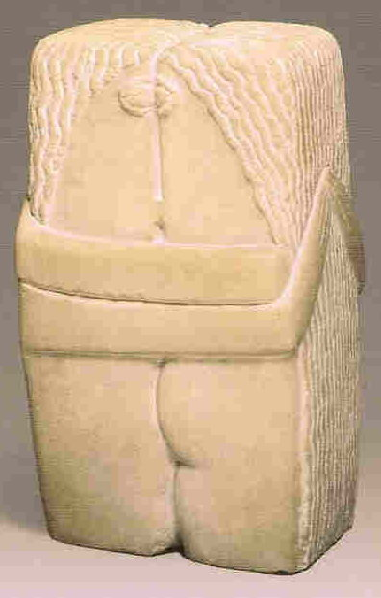
Jointures
Brancusi
Raphaël

Slide 53
Jointures
SELECT distinct S.[S#], SNAME, [P#], Qty, City
FROM S, SP
where s.[s#]=sp.[s#] and city <> 'London';

Slide 54
Equi-jointures
SELECT distinct S.[S#], SNAME, [P#], Qty, City
FROM S, SP
where s.[s#]=sp.[s#] and city <> 'London';
S# SNAME Product ID Qty City
s2 Jones p1 300 Paris
s2 Jones p2 400 Paris
s3 Blake p2 200 Paris

Slide 55
Sémantique de la requête
Forme le produit cartésien C de tables dans la clause FROM
Sélectionne tout tuple t de C vérifiant le prédicat dans la clause WHERE (et seulement de tels tuples)
Projette tout t sur les attributs dans SELECT
Applique le mot-clé de SELECT
La clause S.s# = SP.s# s'appelle equi-jointure
Opération de jointure était inconnue, même conceptuellement, de SGF et de SGBD navigationels

Slide 56
Equi-jointures m-aires
SELECT s.[s#], p.[P#], Qty, Pname FROM S, SP, P where s.[s#]=sp.[s#] and sp.[p#]=p.[p#] and s.[s#] between 's1' and 's3' order by s.[S#], qty desc;

Slide 57
Equi-jointures m-aires
SELECT s.[s#], p.[P#], Qty, Pname FROM S, SP, P where s.[s#]=sp.[s#] and sp.[p#]=p.[p#] and s.[s#] between 's1' and 's3' order by s.[S#], qty desc;
s# Product ID Qty Product Name
s1 p3 400 screw
s1 p1 300 nuts
s1 p4 200 screw
s1 p2 200 bolt
s1 p6 100 cog
s1 p5 100 cam
s2 p2 400 bolt
s2 p1 300 nuts
s3 p2 200 bolt

Slide 58
Clause BETWEEN
Le type d ’attribut détermine l évaluation de la clause:
20 n ’est pas BETWEEN 1 and 3 pour Number
20 est BETWEEN 1 and 3 pour Text
Date/Time ou Currency ?
Et les nuls
sont ils sélectionnes par les clauses ci-dessous
SELECT * FROM P where weight between 0 and 19;
SELECT * FROM P where weight between null and 19;
SELECT * FROM P where weight between 0 and null;
peut-on faire encore autrement pour trouver les poids entre 10 et 19 ou inconnus ?

Slide 59
Equi-jointures m-aires (avec *)
Tous les attributs de toutes les tables dans la clause FROM
SELECT *
FROM S, SP, P
where s.[s#]=sp.[s#] and p.[p#]=sp.[p#] and s.city <> 'London';
On peut aussi SELECT S.*, SP.*, P.* FROM S,SP, P bien-sûr
On peut ajouter des attributs additionnels
SELECT *, 'Mecs d’Eurostar' as [D'ou viennent t'ils ?]
FROM S, SP, P
where s.[s#]=sp.[s#] and p.[p#]=sp.[p#] and s.city <> 'London';

Slide 60
Equi-jointures
Equi-jointures peuvent être formulées pour tout attribut:
Mais, les types de données à joindre doivent être = compatibles
SELECT s.[s#], p.[P#], Qty, Pname, s.city, p.city FROM S, SP, P where s.[s#]=sp.[s#] and sp.[p#]=p.[p#] and s.city=p.city order by s.city, s.[s#];
s# Product ID Qty Product Name S.city P.city
s1 p6 100 cog London london
s1 p4 200 screw London london
s1 p1 300 nuts London london
s4 p4 300 screw London london
s2 p2 400 bolt Paris paris
s3 p2 200 bolt Paris paris

Slide 61
Theta-jointures & Self-jointures
L'opérateur T de comparaison dans une clause de jointure peut-être en fait :
T ∈ {=, <, <= >, >=, <>}
Une table peut-être jointe avec elle-même
On suppose que les noms de fournisseurs sont tous différents
SELECT x.[s#], x.sname, y.[s#], y.sname, x.city FROM s x, s y /* x, y sont des aliases WHERE x.city = y.city and x.sname < y.sname;
x.s# x.sname y.s# y.sname city
s4 Clark s1 Smith London
s3 Blake s2 Jones Paris

Slide 62
Jointures dans la clause FROM
Possibilité nouvelle dans SQL2 (et MsAccess)
Prévue dans le nouvel SQL standard
SQL-2
Permet de standardiser la formulation de jointures externes
On les verra plus tard
Permet aussi de fixer explicitement l’ordre de jointures
Pour optimiser la requête

Slide 63
Jointures dans la clause FROM
SELECT S.[S#], P.[p#], SP.Qty, PName, S.City, P.City FROM S INNER JOIN (P INNER JOIN SP ON P.[P#] = SP.[p#]) ON (S.City = P.City) AND (S.[S#] = SP.[S#]) ORDER BY S.City, S.[S#];
s# Product ID Qty Product Name S.city P.city
s1 p6 100 cog London london
s1 p4 200 screw London london
s1 p1 300 nuts London london
s4 p4 300 screw London london
s2 p2 400 bolt Paris paris
s3 p2 200 bolt Paris paris

Slide 64
Jointures externes
Conserve les tuples sans corresp. sur les attributs de jointure
- jointure gauche (LEFT) conserve les tuples à gauche
- jointure droite (RIGHT) conserve les tuples à droite
SELECT S.[S#], city, SP.Qty FROM S LEFT JOIN SP ON S.[S#] = SP.[S#] where (qty > 200 or qty is null) and not city = 'london';
S# city Qty
s2 Paris 300
s2 Paris 400
s5 Athens
s5
s7 p6 100

Slide 65
Jointures externes (propriétés algébriques)
Les jointures classiques dites internes sont associatives
Celle externes ne sont pas
A démontrer
La notation dans la clause WHERE pourrait être ambiguë
Pourquoi ?
D’où la notation algébrique dans la clause FROM
Introduite par SQL-2
Elles s’appliquent aussi aux jointures classiques dites dès lors internes

Slide 66
Jointure externe complète
SELECT pname, S.SName, S.City, P.City FROM P RIGHT JOIN S on P.City = S.City union SELECT pname, S.SName, S.City, P.City FROM P left JOIN S ON P.City = S.City ;
pname SName S.City P.City
Adams Athens
bolt Blake Paris paris
bolt Jones Paris paris
bolt smith Paris paris
cam Blake Paris paris
cam Jones Paris paris
cam smith Paris paris
cog Clark London london
nuts Clark London london
screw rome
screw Clark London london

Slide 67
Jointure externe complète
avec une sélection
SELECT pname, S.SName, S.City, P.City FROM P RIGHT JOIN S ON P.City = S.City where p.city <> 'london' or p.city is null UNION SELECT pname, S.SName, S.City, P.City FROM P left JOIN S ON P.City = S.City where s.city <> 'london' or s.city is null;
pname SName S.City P.City
Adams Athens
bolt Blake Paris paris
bolt Jones Paris paris
bolt smith Paris paris
cam Blake Paris paris
cam Jones Paris paris
cam smith Paris paris
screw rome

Slide 68
Jointure externe self ou avec theta-comparaison
Self-jointure externe est possible
p.e. SP left joint SP…
N° de tout fournisseur qui fournit une pièce en quantité la même que celle d’un autre fournisseur ou est inconnue
Les opérateurs T s’appliquent aussi aux jointures externes
T ∈ {=, <, <= >, >=, <>}
N°s de tout fournisseur qui fournit une pièce en quantité moindre qu’un autre fournisseur d’une même pièce ou en quantité inconnue.

Slide 69
Jointures externes DB2 & SQL-Server & SQL-2…
On utilise les déclarations
LEFT, RIGHT & FULL OUTER JOIN
note OUTER
SELECT pname, S.SName, S.City, P.City FROM P
FULL OUTER JOIN S ON P.City = S.City where p.city <> 'london' or p.city is null
pname SName S.City P.City
Adams Athens
bolt Blake Paris paris
bolt Jones Paris paris
bolt smith Paris paris
cam Blake Paris paris
cam Jones Paris paris
cam smith Paris paris
screw rome
SQL-2 a le verbe USING pour les attr. de jointure d ’un même nom (USING (CITY). Les mots FULL ou INNER sont optionnels
certains dialectes remplacent, LEFT, RIGHT, FULL par :
P.City *= S.City P.City = S.City (+)

Slide 70
Mélange de jointures externes et internes
Explosif (sous MsAccess surtout):
OK:
SELECT sP.Qty, s.[S#], s.City, sP.[p#] FROM s RIGHT JOIN (p INNER JOIN sP ON p.[P#] = sP.[p#]) ON sP.[S#] = s.[S#];
interdit :
SELECT sP.Qty, s.[S#], s.City, sP.[p#] FROM s LEFT JOIN (p INNER JOIN sP ON p.[P#] = sP.[p#]) ON sP.[S#] = s.[S#];

Slide 71
Mélange de jointures externes et internes
En deux requêtes c'est OK par contre:
Query-scratch1:
SELECT *
FROM p INNER JOIN sp ON p.[P#] = sp.[p#];
:
SELECT s.[s#], qty, [Query-scratch1].color FROM s left JOIN [Query-scratch1] ON [Query scratch1].[S#] = S.[S#];

Slide 72
Résultat
s# qty color
s1 100 red
s1 100 blue
s1 200 red
s1 400 blue
s1 200 green
s1 300 red
s2 400 green
s2 300 red
s3 200 green
s4 400 blue
s4 300 red
s4 200 green
s5

Slide 73
Jointures implicites
Simplifient la formulation de la requête
Générées par MsAccess à partir de contraintes d'intégrité référentielles et les liens sémantiques
jointures naturelles (internes)
jointures externes
Générées dans SQL, mais uniquement quand la requête est formulée en QBE

Slide 74
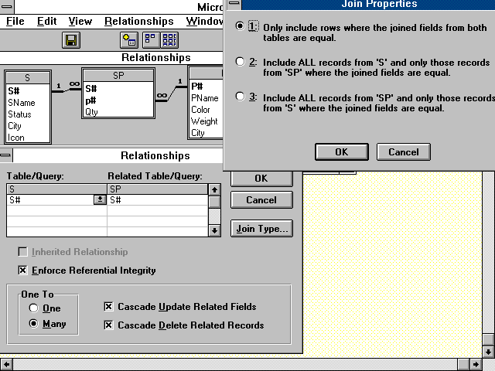
Declaration de jointures implicites
On a cliqué
d'abord ici
On a cliqué
ensuite ici

Slide 75
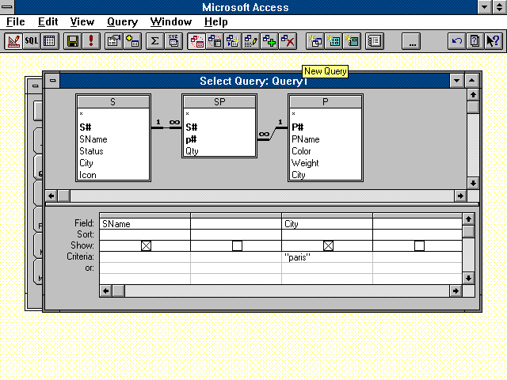
Formulation de la requête avec les jointures implicites en QBE
Puis, clique et...
Tires avec la souris,
Ecris la restriction

Slide 76
Résultat SQL
SELECT DISTINCTROW S.SName, P.City
FROM P INNER JOIN (S INNER JOIN SP ON S.[S#] = SP.[S#]) ON P.[P#] = SP.[p#]
WHERE ((P.City="paris"));
Jointure impl.
générée
automatiquement

Slide 77
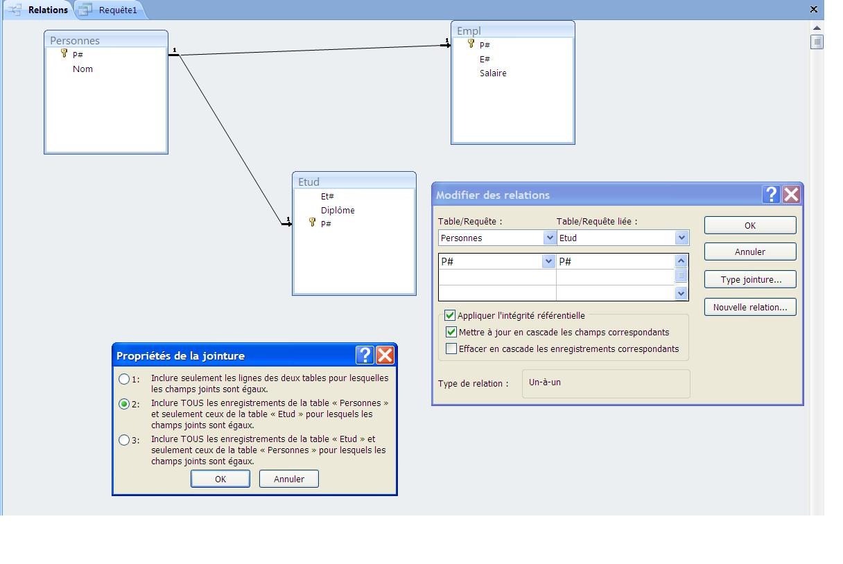
Jointure Externes Implicites

Slide 78
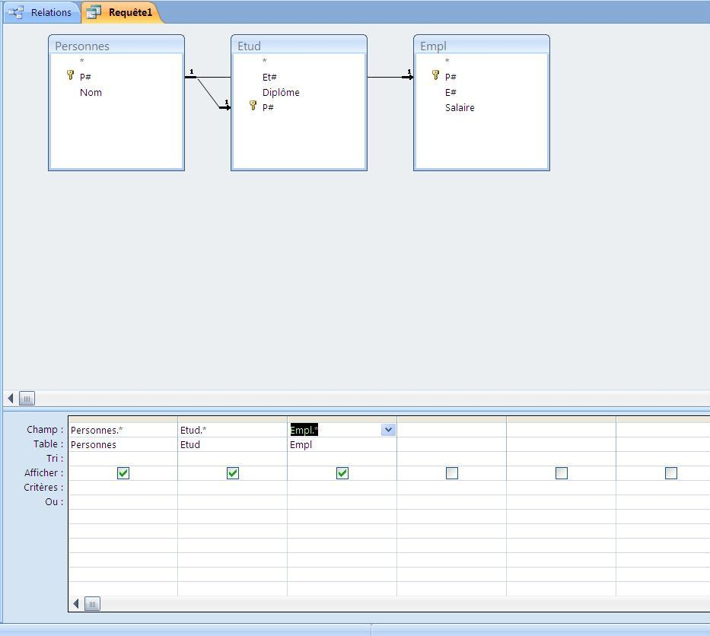
Jointure Externes Implicites

Slide 79
Résultat SQL
SELECT Personnes.*, Etud.*, Empl.*
FROM (Personnes LEFT JOIN Etud ON Personnes.[P#] = Etud.[P#]) LEFT JOIN Empl ON Personnes.[P#] = Empl.[P#];
Jointures impl.
générées
automatiquement

Slide 80
Limitations
Si les tables choisies ne sont pas directement en relation, alors, il faut ajouter aussi sous QBE toutes les tables intermédiaires
Pour formuler SELECT sname, pname FROM S,P… avec les jointure implicites, il faut aussi inclure sous QBE la table SP
Bien que l’on ne sélectionne aucun attribut de cette table

Slide 81
Limitations
L’ordre de clauses résulte de celui de sélection de tables, mais seulement si l’on suit les relations directes.
Essayez ajouter les tables et regarder le résultat SQL, selon les permutations suivants:
P,SP,S puis S,SP,P, puis P, S, SP puis S,P, SP
Conclusion ?

Slide 82
Limitations
Une correspondance déclarée entre les attributs d'une même relation ne génère pas de jointure implicite
sous MsAccess 2
Pourquoi cette limitation ?
une bonne question
sans bonne réponse de ma part
à adresser à Microsoft

Slide 83
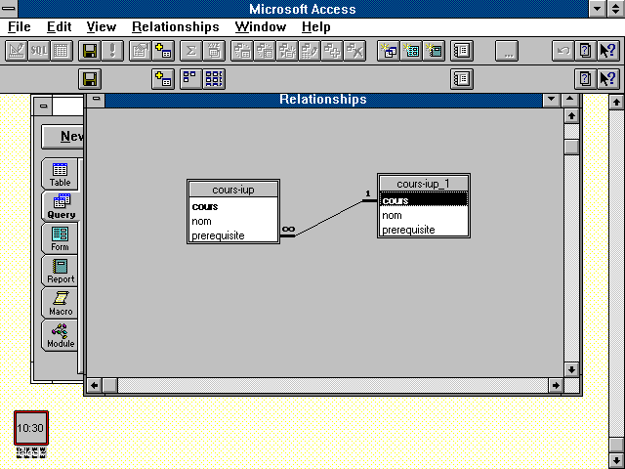

Slide 84
Limitations
Une correspondance multiple entre deux tables
donne lieu à AND entre les clauses correspondantes
c'est bien
mais, peut donner lieu à une génération erronée
une jointure implicite invisible sur l'image QBE
C'est un "bug"
MsAccess 2
Pourquoi ?
bonne question à Microsoft
Pour en savoir + sur les jointures implicites en général
Implicit Joins in the Structural Data Model. IEEE-COMPSAC, Kyoto, (Sep. 1991). With Suk Lee, B., Wiederhold, G.

Slide 85
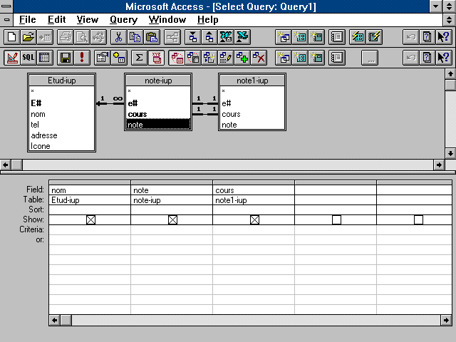

Slide 86
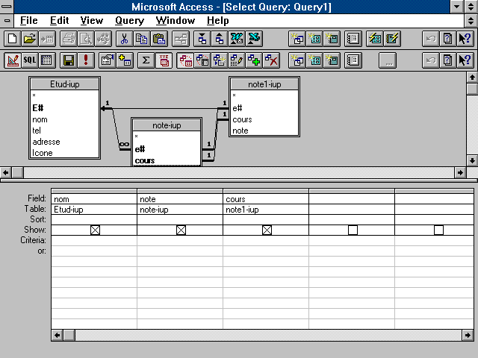

Slide 87
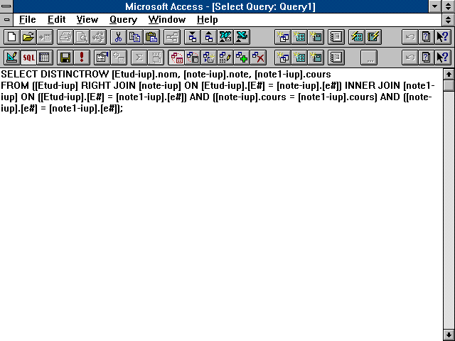
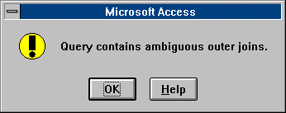

Slide 88
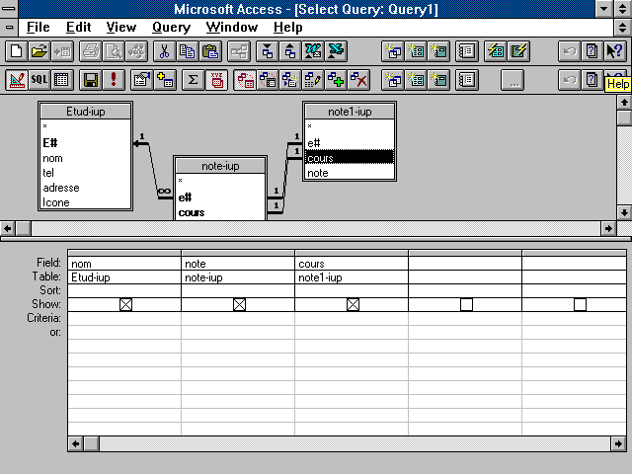

Slide 89
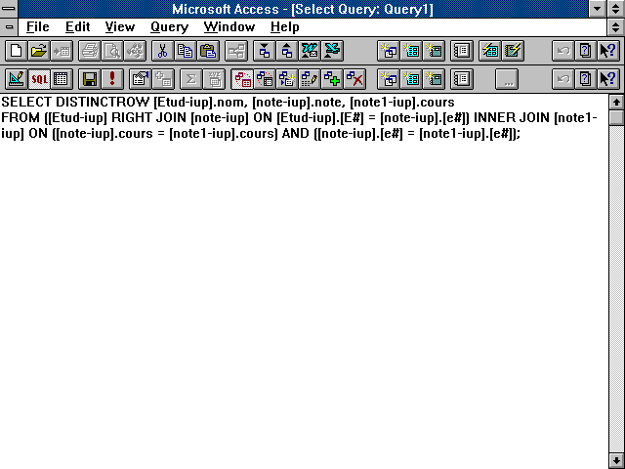

Slide 90
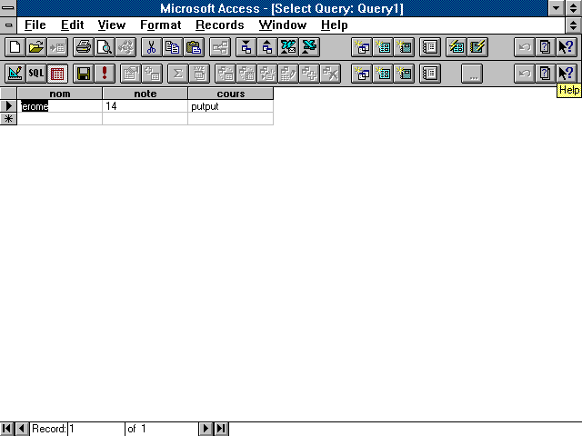

Slide 91
Jointure Automatique
Une jointure implicite entre deux attributs de deux tables différentes sélectionnées pour une requête :
sans lien sémantique dans le schéma
de type compatible
d’un même nom
avec au moins étant la clé primaire
A ne pas confondre avec une self-jointure
Existe en option
A activer parmi les options de MsAccess
Trouvez où

Slide 92
Fonctions agrégats
Un nombre très limité:
COUNT, SUM, AVG, STDEV, VAR, MAX, MIN,
MIN, MAX s’applique aux Nuls ( à tort)
MsAccess: First, Last, VarP, StDevP
VarP et StDevP calcule sur la population, pendant que Var, StDev utilisent un échantillon
En pratique Var = n / (n-1) VarP etc
Par expressions de valeur on peut se créer d’autres agrégat (corrélation, covariance…)
A mettre dans SELECT
SELECT sum(P.Weight) AS PoidsCumule FROM P;
PoidsCumule
91

Slide 93
Fonctions agrégats
SELECT Count (*) FROM S WHERE… compte tous les tuples
SELECT Count (CITY) FROM S ne compte pas de nuls
mais compte les doubles
SELECT COUNT (DISTINCT (CITY)) FROM S;
Possible avec SQL ANSI, mais pas MsAccess
Pourquoi ?
- Très bonne question à Microsoft
Possible dans SQL-Server ou DB2 ?
Formulable autrement avec MsAccess ?
On peut compter sur plusieurs champs, pourvus qu'ils ne soient pas tous nuls dans le tuple (MsAccess)
SELECT Count ("City & Status") FROM S;
Compte les fournisseurs sans ville connue
Compte le nombre de villes avec un fournisseur (MsAccess)

Slide 94
Fonctions agrégats
SELECT Varp(SP.Qty) AS Varp, Var(SP.Qty) AS Var, StDev(SP.Qty) AS StDev, StDevp(SP.Qty) AS StDevp FROM SP;
Varp Var StDev StDevp
15644.6280991736 17209.0909090909 131.183424673588 125.078487755383

Slide 95
Fonctions agrégats Expressions de Valeurs
On peut composer les agrégats pour définir des nouveaux
SELECT Avg([qty]*[Weight])-Avg([qty])*Avg([Weight]) AS Cov, sp.[s#]
FROM P INNER JOIN sp ON P.[P#]=sp.[p#]
GROUP BY sp.[s#];
Covariance
Cov | s#
-236,111111111111 | s1
0 | s2
0 | s3
237,5 | s4

Slide 96
GROUP BY
Permet d'appliquer les fonctions agrégats aux sous-tables, dites groupes, définies par l'égalité de certains attributs
Inexistant dans SQL originel (et le modèle relationnel)
Est populaire mais redondante
ce qui est peu connu (voir le cours sur les Subtilités de SQL)
A été introduite par Peter Gray d'Univ. d'Aberdeen (je crois).

Slide 97
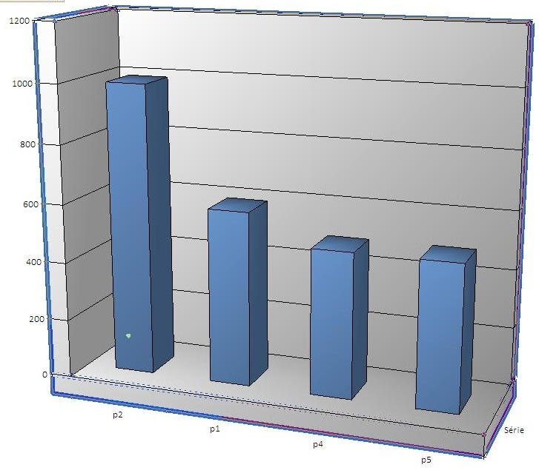
GROUP BY
SELECT top 50 percent [p#], sum (qty) as [tot-qty] from sp GROUP BY [p#] Order by sum (qty) desc;
p# tot-qty
p2 1000
p1 600
p5 500
p4 500
MsAccess: Affichage Mode Feuille de Données
MsAccess: Affichage Mode Graphique par défaut

Slide 98
GROUP BY attributs multiples
Tous les attributs sélectionnés non-agrégés forment le GROUP BY
Propriété automatique sous QBE MsAccess
Oubli fréquent sous SQL utilisé directement
SELECT S.SName, Sum(SP.Qty) as Somme, S.[S#]
FROM S INNER JOIN SP ON S.[S#] = SP.[S#]
WHERE SP.Qty > 100
GROUP BY S.SName, S.[S#]
Sname Somme S#
Clark 900 s4
Jones 700 s2
Jones 200 s3
Smith 1100 s1

Slide 99
HAVING
Permet de spécifier les prédicats sur les groupes de GROUP BY
et sur les attributs non agrégés,
double emploi avec WHERE
SELECT SP.[p#], sum(qty) as [tot-qty]
FROM SP
WHERE (((SP.qty)>50))
GROUP BY SP.[p#]
HAVING ((sum(SP.qty)>200))
order by sum(SP.qty) desc ;
p# tot-qty
p2 1000
p1 600
p5 500
p4 500
p3 400

Slide 100
Sous-requêtes dans clause WHERE
Une expression alternative de jointures
Permet une optimisation manuelle
la sous-requête est exécutée d'abord
Permet d'appliquer les fonctions agrégats dans la clause WHERE
Permet d'appliquer le quantificateur EXISTS
et donc, indirectement, le quantificateur FORALL (universel)

Slide 101
Sous-requêtes dans clause WHERE
SELECT [s#], sname from S where s.[s#] in (select [s#] from sp where qty > 200);
SELECT [s#], sname, status from S where s.status = (select max (status) from s as S1);
s# sname status
s1 Smith 30
s3 Blake 30
s5 Adams 30

Slide 102
Sous-requêtes dans clause WHERE
La requête à sous-requête :
SELECT [S#], SNAME FROM S
WHERE STATUS > 100 AND CITY IN
(SELECT CITY FROM S WHERE CITY = ‘PARIS’);
est en général préférable à celle plus naturelle à restrictions composées:
SELECT [S#], SNAME FROM S
WHERE STATUS > 100 AND CITY = ‘PARIS’;
Le temps d’exécution est plus petit.
Si les deux attributs sont indexés
La plupart de fournisseurs est à Paris
Il y a peu de fournisseurs de Statut > 100
Bien que les deux requêtes soient logiquement équivalentes
Notes:
Un SGBD (DB2 par exemple) évalue les égalités avant les prédicats “range”. La sous-requete est evaluee en 1er, et rend un seul tuple (Paris).

Slide 103
EXISTS
SELECT [s#], sname, status from S where exists (select * from sp where [s#]=sp.[s#] and sp.[p#]='p2');
s# sname status
s1 Smith 30
s2 Jones 10
s3 Blake 30
s4 Clark 20
s5 Adams 30
Construction utile pour la requête « Fournisseurs de p1 et de p2 »

Slide 104
EXISTS
SELECT DISTINCT S.SName, S.[s#]
FROM S, SP
WHERE not exists
(select * from SP where S.[s#] = SP.[s#]);
S sans fournitures
SName | s#
Adams | s5
Peut-on utiliser la clause NOT IN dans le même but ?

Slide 105
FORALL <-> NOT (NOT EXISTS)
SELECT [s#], sname from S where not exists (select * from p where not exists ( select * from sp where [s#]=s.[s#] and [p#]=p.[p#] ));
s# sname
s1 Smith

Slide 106
NOT...NOT EXISTS
SELECT distinct [s#] from SP X where not exists (select * from sp y where [s#]='s2' and not exists (select * from sp z where z.[s#]=x.[s#] and z.[p#]=y.[p#] ));
s#
s1
s2
C'est quoi ?
Tous les fournisseurs qui fournissent au moins les pièces du fournisseur 'S2'.

Slide 107
NOT...NOT EXISTS
SELECT distinct [s#] from SP X where not exists (select * from sp y where [s#]='s2' and not exists (select * from sp z where z.[s#]=x.[s#] and z.[p#]=y.[p#] ));
s#
s1
s2
C'est quoi ?
Tous les fournisseurs qui fournissent au moins les pièces du fournisseur 'S2'.
SQL c'est simple
car non-procedural:
une intention = une requête

Slide 108
UNION
SELECT [P#], CITY FROM P WHERE CITY LIKE '[L-S]' UNION SELECT [P#], CITY FROM SP, S WHERE SP.[S#]=S.[S#] AND CITY >= 'B';

Slide 109
UNION
SELECT [P#], CITY FROM P WHERE CITY LIKE '[L-S]' UNION SELECT [P#], CITY FROM SP, S WHERE SP.[S#]=S.[S#] AND CITY >= 'B';
P# city
p1 London
p1 Paris
p2 London
p2 Paris
p3 London
p4 London
p5 London
p6 London
Tous les duplicata
sont éliminés
Comment faire
alors pour les
agrégats ?

Slide 110
UNION MsAccess
Les tables ou vues entières union-compatibles peuvent être référencées explicitement
TABLE Customers UNION TABLE Suppliers
On ne peut pas sélectionner d’attributs de type MEMO ou OLE
Y compris par *
Déjà déconseillé pour les programmes d’application
Pas d opérateurs INTERSECT, EXCEPT
Comment faire alors ?

Slide 111
UNION ALL
Préserve les duplicata
Nécessaire pour appliquer des agrégations
Mais, souvent il faut néanmoins dans ce but au moins 2 requêtes SQL
Défaut de conception SQL
Solutions pratiques
clause FROM imbriquée
Une autre (DB2) voir cours SQL2
Dans l exemple qui suit, sous MsAccess, on veut des agrégations sur WEIGHT
la 1ere requête définie une vue appelée UNION-ALL
la 2eme requête calcule les agrégations voulues

Slide 112
UNION ALL
SELECT weight, p.city FROM P WHERE City like 'l*' UNION ALL SELECT weight, s.city FROM p, SP, S WHERE p.[p#]=sp.[p#] and sp.[s#]=s.[s#] and s.City like 'p*';
weight city
12 london
14 london
19 london
12 Paris
17 Paris
17 Paris

Slide 113
UNION ALL
SELECT weight, p.city FROM P WHERE City like 'l*' UNION ALL SELECT weight, s.city FROM p, SP, S WHERE p.[p#]=sp.[p#] and sp.[s#]=s.[s#] and s.City like 'p*';
weight city
12 london
14 london
19 london
12 Paris
17 Paris
17 Paris
SELECT AVG(WEIGHT) AS [AVG POIDS], VAR(WEIGHT) AS [VAR-POIDS], MAX(WEIGHT) AS [POIDS-MAX] FROM [UNION-ALL];
avg poids var poids poids-max
15.1666666666667 8.56666666666667 19

Slide 114
Clause FROM imbriquée
Définit une table dans la clause FROM d’une expression de sélection SQL (SQL-Select)
Cette dernière peut-être imbriquée à son tour
Select attrs…FROM [tbls], (SQL-Select) Where …. ;
Clause non-documentée sous MsAccess
La traduction SQL-QBE est boguée
À essayer

Slide 115
Clause FROM imbriquée
Possibilités:
Agrégations par-dessus UNION ou UNION ALL
Imbrication des expressions de valeur
Calcul de COUNT (DISTINCT)
MsAccess
Récursivité limitée

Slide 116
Clause FROM imbriquée
SELECT sum(weight) AS [poids-total]
FROM (SELECT weight, p.city FROM P WHERE City like 'l*'
UNION ALL SELECT weight, s.city FROM p, SP, S WHERE p.[p#]=sp.[p#] and sp.[s#]=s.[s#] and s.City like 'p*');

Slide 117
Clause FROM imbriquée
select avg(moy1) as [moyenne-des-moyennes]
FROM
(SELECT avg(weight) as moy1 FROM P WHERE City like 'l*'
UNION ALL SELECT avg(weight) as moy1 FROM p, SP, S WHERE p.[p#]=sp.[p#] and sp.[s#]=s.[s#] and s.City like 'p*');

Slide 118
Requêtes à paramètres
un paramètre : un [texte visualisé] à la place d’une constante dans la clause WHERE pour que l'usager indique une valeur
le texte sous SQL peut être sans [], s’il ne désigne pas d’attribut et n’a pas de blancs, # etc.
Possibilité à éviter à cause de conflit de noms possible
"Paris" est une constante Paris serait un paramètre
Le type de données d'un paramètre par défaut est texte (donc la date n’est pas encadrée par « #« )
On peut-être déclarer un type différent par la clause PARAMETER
recommandée pour un paramètre dans une expression de valeur

Slide 119
Requêtes à paramètres
On peut utiliser plusieurs paramètres
pour une clause BETWEEN [Qty Min ?] AND [Max ?]
On peut utiliser la clause LIKE [City ?]
Alors la réponse doit être selon la sémantique de la clause LIKE,
P. e., [L-P]* signifiera « toutes les villes qui commencent par une lettre entre L et P, inclus
Alternativement on peut ajouter les caractères génériques à la réponse d'usager
P.e. LIKE [City ?] & "*"

Slide 120
Requêtes à paramètres
Expression de paramètre peut être celle de valeur
…WHERE ... Prix = [Prix HT svp] * 1,2
Est-ce une requête à paramètre
SELECT S.SName, Sum(SP.Qty) as somme, S.[S#]
FROM S INNER JOIN SP ON S.[S#] = SP.[S#]
WHERE SP.Qty > [100]
GROUP BY S.SName, S.[S#]
Notes:
Oui a cause de [100]

Slide 121
Fonctions scalaires
S ’appliquent aux valeurs individuelles
d ’attributs
d agrégations SQL
Il y a plusieurs catégories
Mathématiques
financières
chaînes de caractères
dates…
voir le cours « SQL Subtilités »
Varient entre les dialectes
MsAccess possède UCASE, pas DB2
DB2 possède LOG10, pas MsAccess

Slide 122
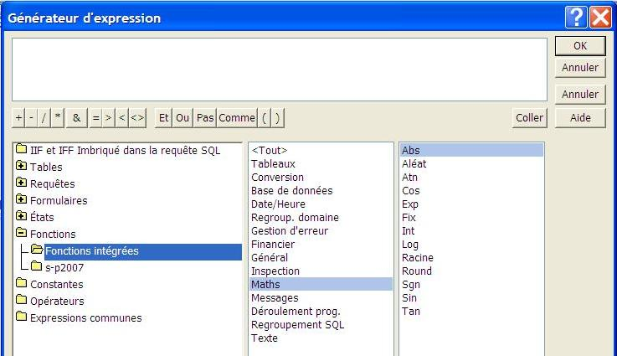
Fonctions scalaires

Slide 123
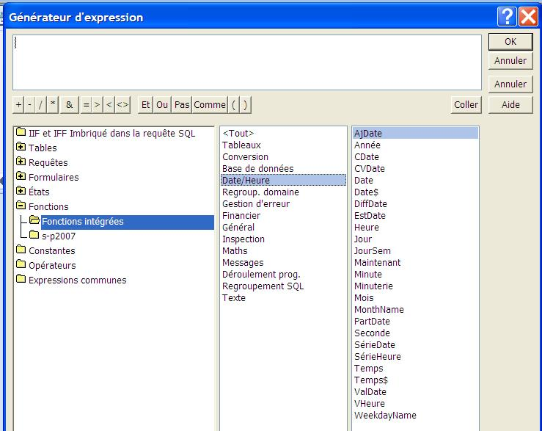
Fonctions scalaires
Voir le cours SQL Avancé

Slide 124
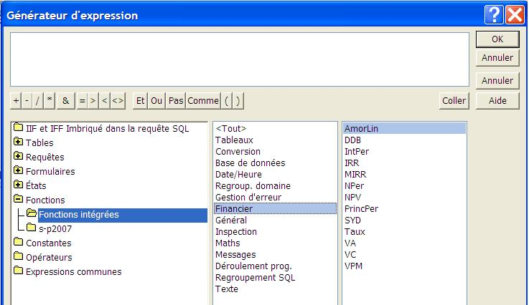
Fonctions scalaires
Aide :
http://office.microsoft.com/en-us/access/HA012288601033.aspx

Slide 125
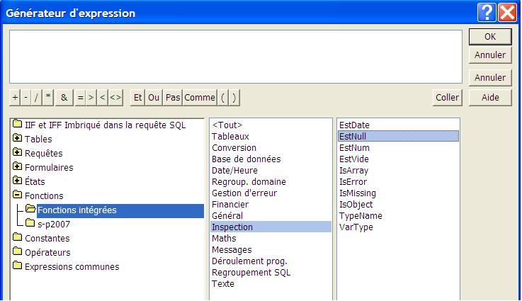
Fonctions scalaires
Permet de filtrer les nuls pour les fonctions math qui ne les supportent pas (log…)

Slide 126
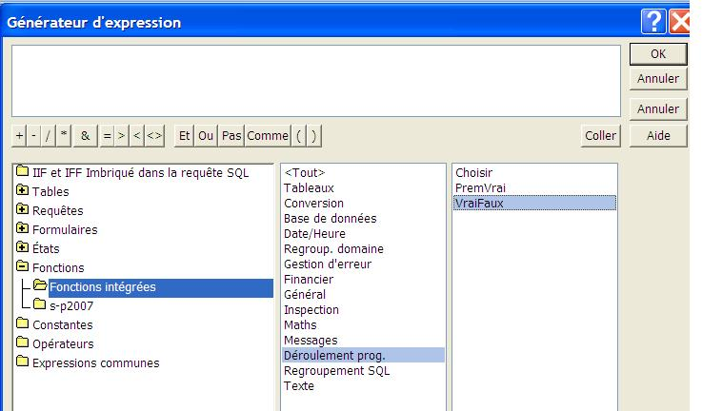
Fonctions scalaires
En anglais IIF : une fonction très utile
Voir le cours SQL Avancé

Slide 127
Fonctions scalaires MsAccess Français
En QBE on voit les dénominations françaises
Les accents comptent : Aléat
Passage en SQL les traduit auto
AmorLin → SLN
Les noms français en SQL en général crée une erreur
AmorLin → Fonction non définie

Slide 128
Fonctions scalaires MsAccess Français
Le séparateur entre les arguments d’une fonction montré par le gén. d’expressions est ‘;’
Mais c’est valide seulement pour QBE
Traduit en ‘,’ en SQL
Utiliser ‘;’ en SQL génère une erreur bizarre
Faut le découvrir
Bravo MS
Excell et VBA ont des fonctions qui n’existent pas sous Access
AmorLinC
Tient compte du prorata temporis

Slide 129
Fonctions scalaires
Peuvent s’imbriquer
contrairement aux agrégats SQL
SELECT log((sum([qty]^2)^(1/2))) as exemple FROM SP group by [p#] having int(log(sum([qty]))) = 5
exemple 5.70875764008279 5.99146454710798

Slide 130
Fonctions scalaires
Fonctions math. les + utiles (noms SQL):
Round (X, Y): arrondie de X à Y chiffres significatifs
Int (R) : partie entière de R
Log (X) : log _{e} X
Calcul de tout logarithme
Calcul du produit de nombres sélectionnés
Fonction Exp est alors utile aussi (voir ex. qui suit et Aide de MsAccess)
Rnd : valeurs aléatoires
Echantillonnage

Slide 131
Fonctions scalaires
Fonctions Texte les + utiles (noms SQL):
Mid (X, Y, Z) : extraction à partir de la chaine X d’une sous-chaine de longueur Z à partir du caractère Y
Right (X, Y) suffixe de longueur Y de X
Ces fonctions sont fort utiles pour Group By
Calculer AVG par le département dans le code postal…

Slide 132
Fonctions scalaires
Calcul d’annuité en mode calculette SQL
La fonction PMT de SQL se traduit VPM en QBE français
SELECT int(Pmt([rate],[nper],[pv])) AS Annuitée, rate as taux_annuel, nper as nbre_années, pv as [valeur présente], int(Annuitée*nper) as valeur_payée, valeur_payée + pv as surprime
Fonction PMT calcul instructif d'annuité d'emprunt
Annuitée | taux_annuel | nbre_années | valeur présente | valeur_payée | surprime
-16049 | 0,05 | 20 | 200000 | -320980 | -120980

Slide 133
Fonctions scalaires
Placement à taux variable
Somme et Fin sont les paramètres
voir le cours plus loin
Expression indirecte de l’agrégat PRODUCT
Inexistant en SQL
SELECT somme*exp(sum(log(1+taux/100)))
FROM [placement à taux variable]
WHERE [année relative] between 1 and fin;
Année relative | Taux
1 | 4
2 | 4
3 | 3
4 | 5
5 | 5
Voir + dans le livre « SQL Design Patterns »

Slide 134
Fonctions scalaires
Estampilles:
SELECT S.SName, Now() AS Estampille FROM S;
SName | Estampille
Smith | 10/10/2007 23:30:04
Jones | 10/10/2007 23:30:04
Blake | 10/10/2007 23:30:04
Clark | 10/10/2007 23:30:04
Adams | 10/10/2007 23:30:04
Toto | 10/10/2007 23:30:04
Date() donne la date courante seulement
En Mode Création, on peut définir d’autres formats de date/heure

Slide 135
Fonctions scalaires / Group By
SELECT count(*) as [clients / day] FROM estampille
group by day(estampille);
cle | estampille
1 | 13/11/2006 09:07:40
2 | 13/11/2006 09:09:29
4 | 13/11/2005 09:13:27
5 | 12/11/2006 11:31:06
12 | 12/11/2006 11:37:47
13 | 12/11/2006 11:38:15
14 | 12/11/2006 11:38:36
17 | 12/11/2006 11:39:31
18 | 12/11/2006 11:49:47
19 | 13/11/2006 00:31:51
clients / day
6
4

Slide 136
Tabulations Croisées (Crosstab queries)
Présentent les résultat sous forme habituelle de feuilles de calculs
Les agrégats SUM, AVG.. de GROUP BY et les valeurs individuelles en même temps
Impossible avec SQL standard
Transforment les valeurs d'attributs en attributs
Par exemple
les valeurs de P# trouvés pour un même S# deviennent les attributs P1, P2,...
les valeurs de P1, P2.. sont les QTY (par ex.) correspondants

Slide 137
Tabulations Croisées
TRANSFORM Sum(SP.Qty)
SELECT SP.[S#], Sum(SP.Qty) AS [Total Qty]
FROM SP
GROUP BY SP.[S#]
PIVOT SP.[p#];
Nouvelles
colonnes

Slide 138
Tabulations Croisées
S# Total Qty p1 p2 p3 p4 p5 p6
s1 1300 300 200 400 200 100 100
s2 700 300 400
s3 200 200
s4 900 200 300 400
L'intitulé Total Qty est mis par défaut par MsAccess

Slide 139
Tabulations Croisées
La fonction agrégat dans la clause TRANSFORM est obligatoire
bien que SUM(QTY) = AVG(QTY) = QTY
mais, COUNT(QTY) = 1
On peut générer une expression de valeur
TRANSFORM SUM(0.5*QTY) AS [Q2] SELECT Sum(SP.[Q2]) AS [Qte tot. dans 1 mois], Avg(P.[Q2]) AS [Qte moy. dans 1 mois] FROM SP GROUP BY SP.[S#] PIVOT SP.[p#];

Slide 140
Tabulations Croisées
On peut utiliser la clause WHERE
WHERE P# IN ('P1', 'P2')
Alors les fonctions ne calculent les agrégats que sur P1 et P2.
On peut aussi restreindre la tabulation seulement
PIVOT SP.[p#] IN ('P1', P2')
Mais, cette clause n'affecte pas les calculs des agrégats
Peut-on appliquer la clause ORDER BY ?
Si oui, quel serait l’effet sur les valeurs pivotées ?
Peut-on ordonner par rapport à une fonction agrégat ?
Comme on a fait pour les requêtes à GROUP BY ?
Peut-on appliquer la clause HAVING ?

Slide 141
Manipulations Multibases et Distribuées (Kandinsky: Ligne avec Accompagnement, 1937 )

Slide 142
Requêtes Multibases (MDB) MsAccess
On peut ouvrir une BD et faire les requêtes à d'autres BDs
il faut définir des aliases dans FROM
Base ouverte s'appelle s-p07.mdb
mais ce nom n'a pas d'importance ici
Jointure de tables dans deux bases externes à s-p07.mdb
SELECT TOP 10 C.[Contact Name], C.City
FROM [c:\access\nwind2.mdb].Customers AS C, [c:\access\ordentr2.mdb].customers AS O
WHERE (o.Id= C.[customer Id]);

Slide 143
Résultat
Contact Name City
Pat Parkes London
Gladys Lindsay Seattle
Elizabeth Lincoln Tsawassen
Olivia LaMont San Francisco
Terry Hargreaves London
Elizabeth Brown London
Sylvia Dunn London
Ann Devon London
Ronald Merrick London
Bill Lee Pocatello

Slide 144
Requêtes MDB
Jointure d'une table locale à la base ouverte (S-P.mdb) et d'une table externe dans la base nwind2.mdb
La base ouverte et [nwind2.mdb] se trouvent dans le répertoire par défaut
défini dans les Options
SELECT TOP 10 S.SName, C.[Contact Name], C.City
FROM S, [nwind2.mdb].Customers AS C
WHERE ((S.City= C.City))
Order by [contact name];
Alias obligatoire,
contrairement
à MSQL

Slide 145
Résultat
SName Contact Name City
Clark Ann Devon London
Clark Archibald Langford London
Clark Cornelia Giles London
Clark David Bird London
Clark Elizabeth Brown London
Clark G.K.Chattergee London
Clark Gerald Pipps London
Clark Hari Kumar London
Clark Jane Austen London
Clark Jeffrey Jefferies London

Slide 146
Mise à jour
update P set color = 'green', weight = weight+10, city = null where [p#] < 'p3';
inconsistance
/ à la sémantique de nuls pour les l'interrogations

Slide 147
Mise à jour
update P set color = 'green', weight = weight+10, city = null where [p#] < 'p3';
update SP set qty = '10' where 20 = (select status from S where s.[s#]=sp.[s#]) ;
inconsistance
/ à la sémantique de nuls pour les l'interrogations
une sous-requête
est nécessaire

Slide 148
Mise à jour
UPDATE controle
SET texte = "test", estampille = Now()-365
WHERE [clé] = 8;
estampille | clé | texte
10/10/2007 23:59:44 | 7 | contrôle F
11/10/2006 00:08:19 | 8 | test

Slide 149
Mise à jour
Update MsAccess peut être paramétré
UPDATE SP SET qty = qty+incr
WHERE qty = par;

Slide 150
Mise à jour
Transfert de fonds
update Account1 set balance = balance - 100 where [c#] = '123';
update Account2 set balance = balance + 100 where [c#] = '123';
- et si une de requêtes se casse ?
il faut des transactions

Slide 151
DELETE
Comme pour UPDATE:
DELETE [*] FROM table [ WHERE condition ] ;
On retrouve aussi le besoin de transactions
Notamment pour l'intégrité référentielle
+ et + souvent gérée par SGBD à partir de la déclaration dans LDD (ex. MsAccess)

Slide 152
INSERT
INSERT INTO P VALUES ('P8', 'nut', 'pink', 15, 'Nice') ;
Pas terrible cette forme d'INSERT
INSERT INTO P (weight, [P#] ) VALUES ( 100, 'P8') ;
Mieux, mais encore mieux (MsAccess)
INSERT INTO P
select 'P8' as [P#], 100'as weight;

Slide 153
INSERT
INSERT Contraintes
Les valeurs non-spécifiées ne doivent pas être exigées comme non-nulles
De + en + souvent le SGBD vérifie l'intégrité référentielle
MsAccess

Slide 154
INSERT
Image instantanée (snapshot)
INSERT INTO TEMP ([P#], TQTY)
SELECT (P#, SUM (QTY) FROM SP GROUP BY [P#]
TEMP doit être préalablement crée
Avec ou sans clé primaire
Quelle différence pour INSERT

Slide 155
INSERT
Pas de valeur à définir pour l’attribut de type Compteur
Attribution automatique par MsAccess
Pour le type Date/Temps on peut insérer une estampille
Par la fonction Now () ou Date ()
Now () → Maintenant () en version française
On peut utiliser une expression de valeur sur l’estampille
Now () + 365 pour la date/heure dans un an

Slide 156
INSERT
Insert par SELECT...INTO
MsAccess
Equivalent à INSERT … Select précédé de CREATE TABLE
Hérite ou devine les types de données
select [P#], SUM (QTY) as Tqty INTO TEMP FROM SP GROUP BY [P#];

Slide 157
INSERT
INSERT Multibase
SELECT attribut1[, attribut2[, ...]] INTO externaldatabase.newtable FROM source where restriction
SELECT S.[S#], S.SName
INTO [db2.mdb].s1 FROM S WHERE ((S.SName<>'paris'));

Slide 158
Modification d’une Vue
On peut insérer, MAJ, supprimer de tuples dans une vue, MsAccess
Toute vue incluant la clé primaire
Notamment comme attribut de jointure
Y compris externe
Lien classe – sous-classe
Il y a des restrictions et des résultats surprenants
+ dans le cours avancé

Slide 159
Conclusion
SQL est un langage assertionnel
Utilisant le calcul de tuple sur les tables 1NF
Offrant
Complétude relationnelle
Expressions de valeur et agrégats
Modifications

Slide 160
Conclusion
Il existe autant de dialectes que de SGBDs
+ le standard SQL 3
Aucun n'est un langage de programmation complet
Pas de IF THEN… GO TO….
Mais on peut grouper les commandes
En transactions & procédures stockées
On peut aussi imbriquer les commandes
Dans VBA, C++, Java, PHP…

Slide 161
Conclusion
Il y a des défauts de conception et inconsistances
Néanmoins c'est un MUST pour un informaticien aujourd'hui
Enfin, on voit que SQL n'est pas le langage pour les usagers occasionnels !
C'est n'est pas tout pour SQL, il y en a encore !

Slide 162
Exercices
Clic hors diaporama

Slide 163
FIN

